Slide 1
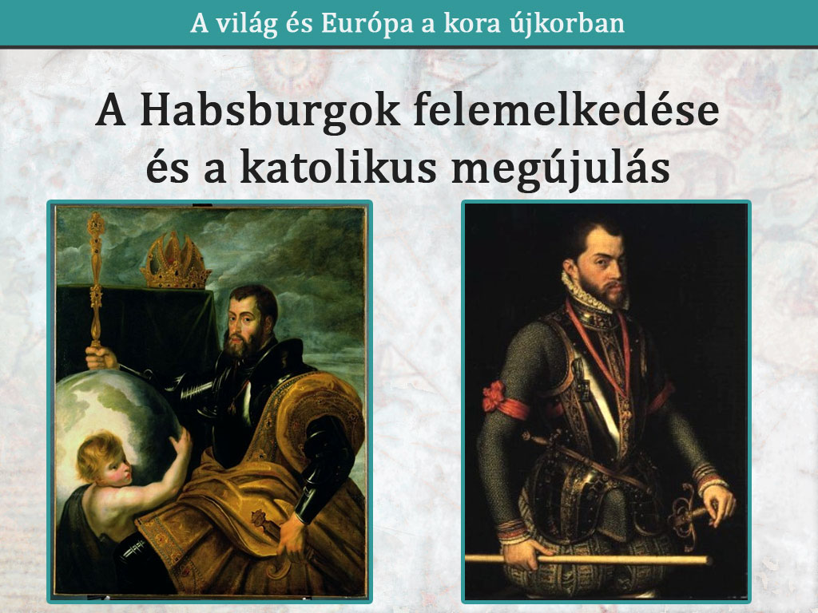

Slide 2
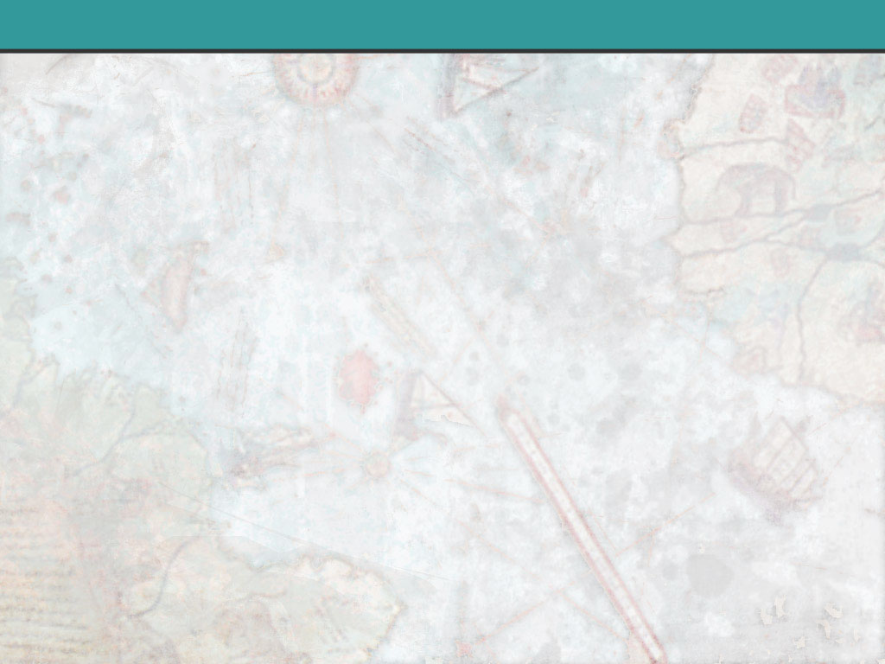
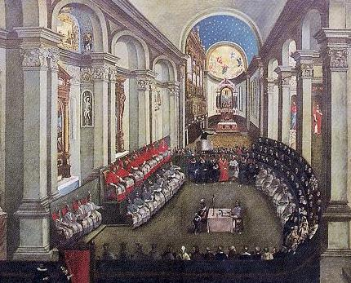
A katolikus megújulás – 1/20
A római katolikus egyház válaszokat keresett a kihívásokra → a reformáció látványos térnyerése gyorsította a folyamatot → ellenreformáció + katolikus megújulás → trienti/trentói/tridenti zsinat, 1545–1563 - dogmák áttekintése => pápai főség, 7 szentség, Mária tisztelet, szentkultusz, Purgatórium stb. maradtak => búcsúcédulák: elvetik - védőiratok - szigorítások (pl. papok oktatása, életmódja: cölibátus, ruházat, prédikációk rendje stb.)
Munkában a zsinat

Slide 3
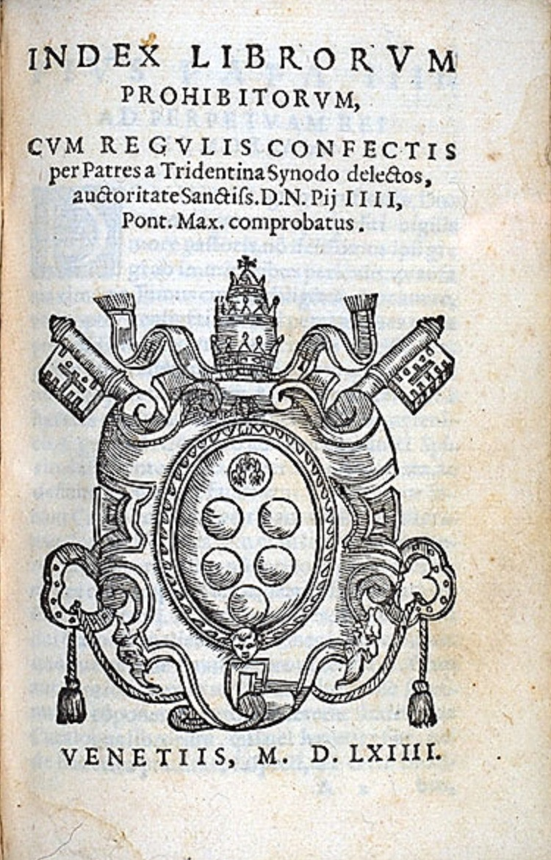
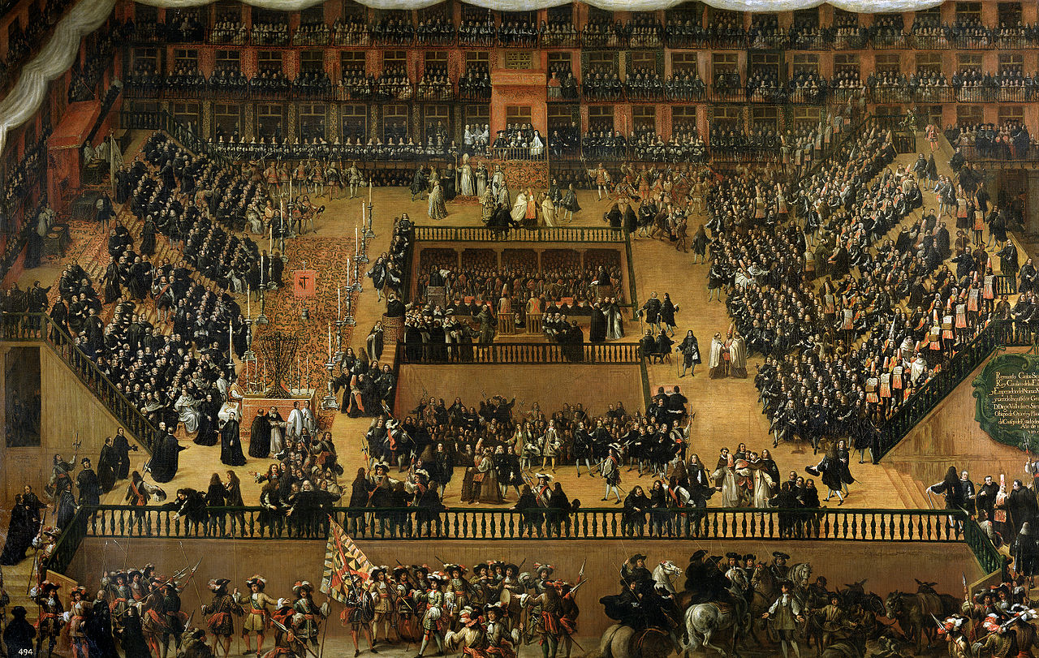
A katolikus megújulás – 2/20
A római katolikus egyház válaszokat keresett a kihívásokra → Index (tiltott könyvek listájának) összeállítása → inkvizíció felújítása
Az Index Librorum Prohibitorum címlapja, 1564
Francisco Ricci: Autodafé a madridi Plaza Mayorban 1680. június 30-án. Az autodafék az eretnekek elleni ünnepélyes perek és kivégzések voltak spanyol és portugál területeken.

Slide 4
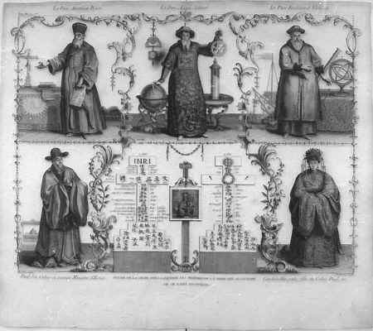
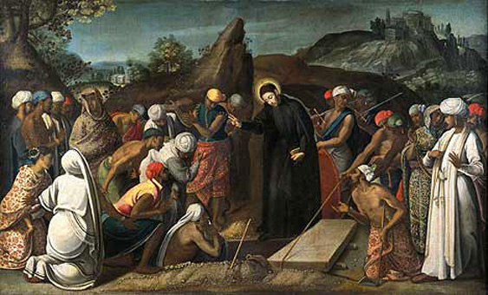
A katolikus megújulás – 3/20
Loyolai (Szent) Ignác → jezsuita rend (Jézus Társasága) alapítása, 1540 - központosított szervezet; élén: generális - katolicizmus védelme, erősítése, terjesztése - lakossággal kapcsolat: prédikációk, hitviták, élményszerű hitéle - oktatás: magas színvonal => uralkodók, főnemesek, egyszerű emberek tömegeit térítik vissza (rekatolizáció) - tudományos munkák - missziók
Xavéri Szt. Ferenc – Jezsuiták Kínában

Slide 5
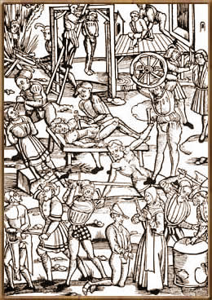
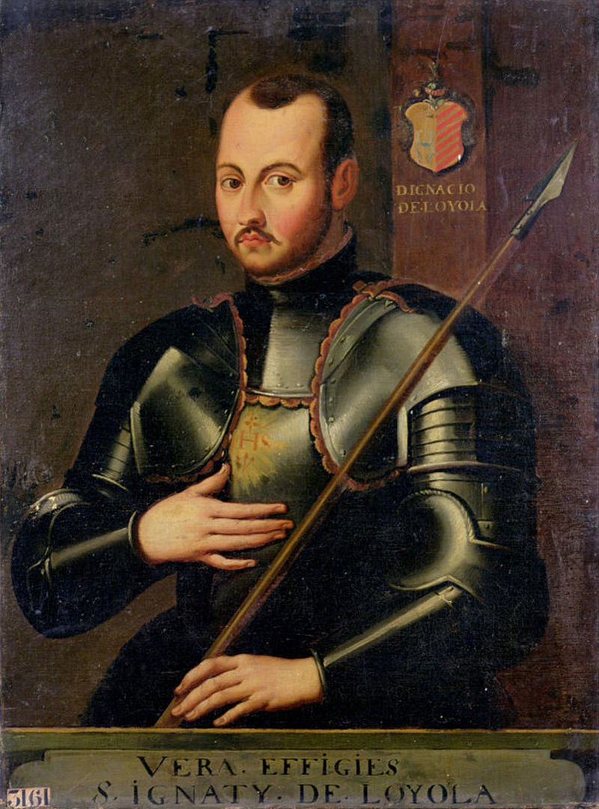

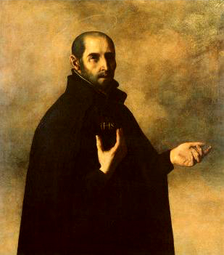
A katolikus megújulás – 4/20
Munkában a spanyol inkvizíció, 1508-as metszet
A jezsuita rend jelképe
Szent Ignác mint katona és mint a rend generálisa
„Nagy gyorsasággal, lelki örömmel és állhatatossággal hajtsuk végre mindazt, amit nekünk parancsoltak. […] Minden ellenkező saját véleményünket és saját ítéletünket vak engedelmességgel tagadjuk meg. Igaznak kell tartanunk, ha valamit, ami a szemünkben fehérnek tűnik, a katolikus egyház feketének mondana, s nekünk azt is feketének kell állítani.”
(Részlet a jezsuita rend szabályzatából)

Slide 6
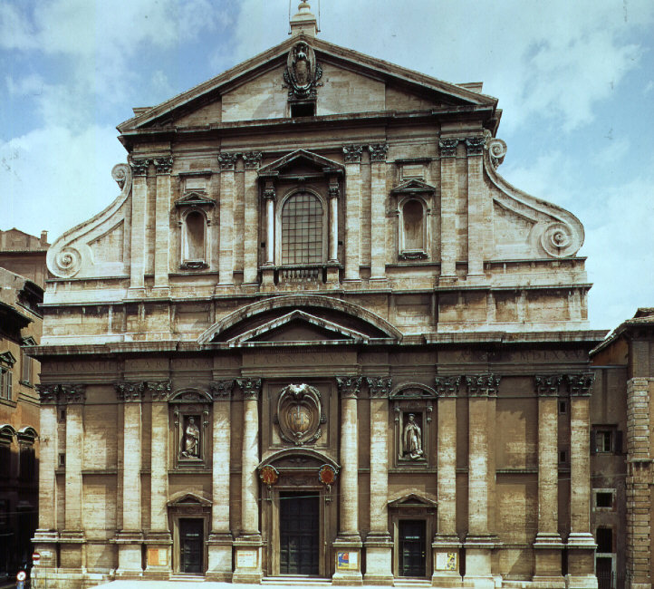
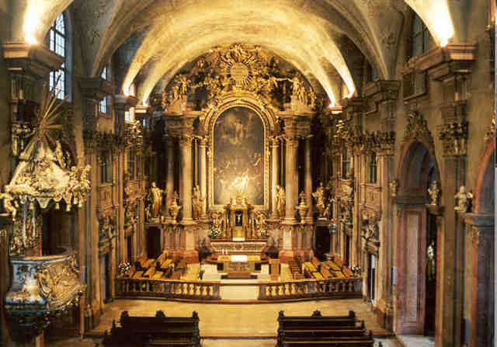
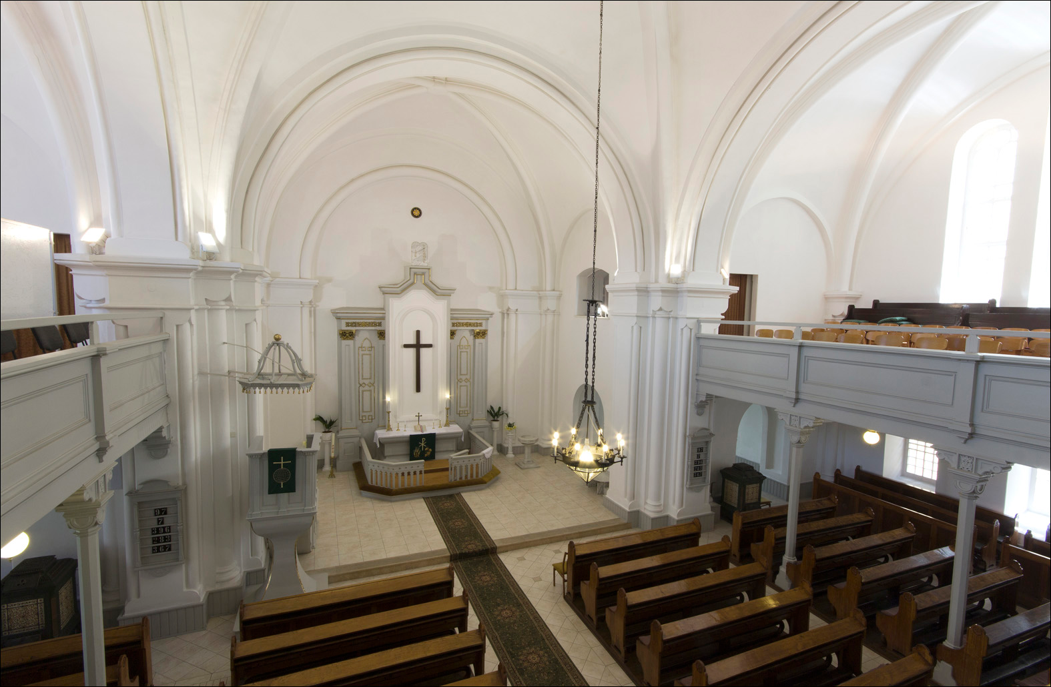
A katolikus megújulás – 5/20
A művészeti háttér → barokk - díszes, hatalmas, mozgalmas, lenyűgöző - érzelmekre, képzeletre ható látványvilág
A jezsuita Il Gesú templom barokk homlokzata
Barokk templombelső (Győr) – Evangélikus templombelső (Kecskemét)

Slide 7
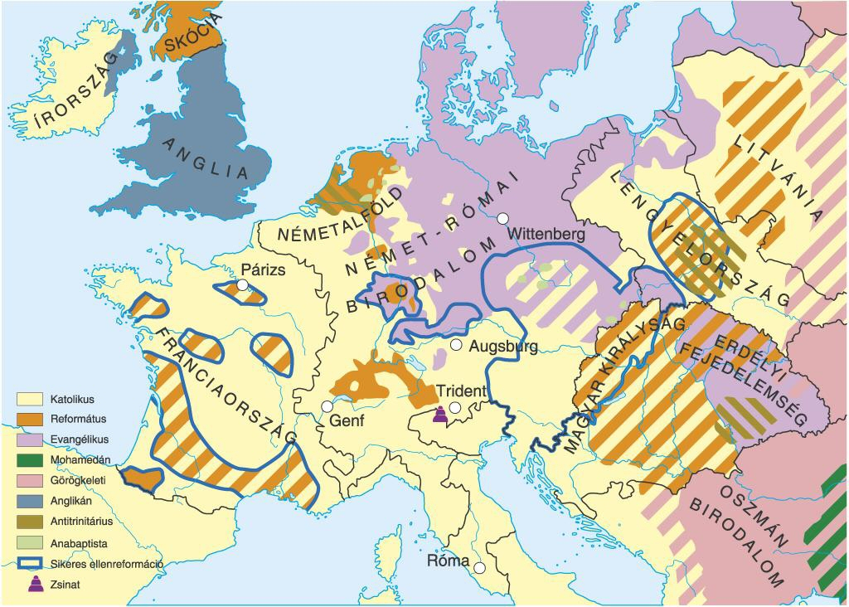
A katolikus megújulás – 6/20
Az ellenreformáció hatása → megállította a reformáció terjedését - állami „hátszél”, pl. Habsburgok → számos áldozat mindkét oldalon

Slide 8
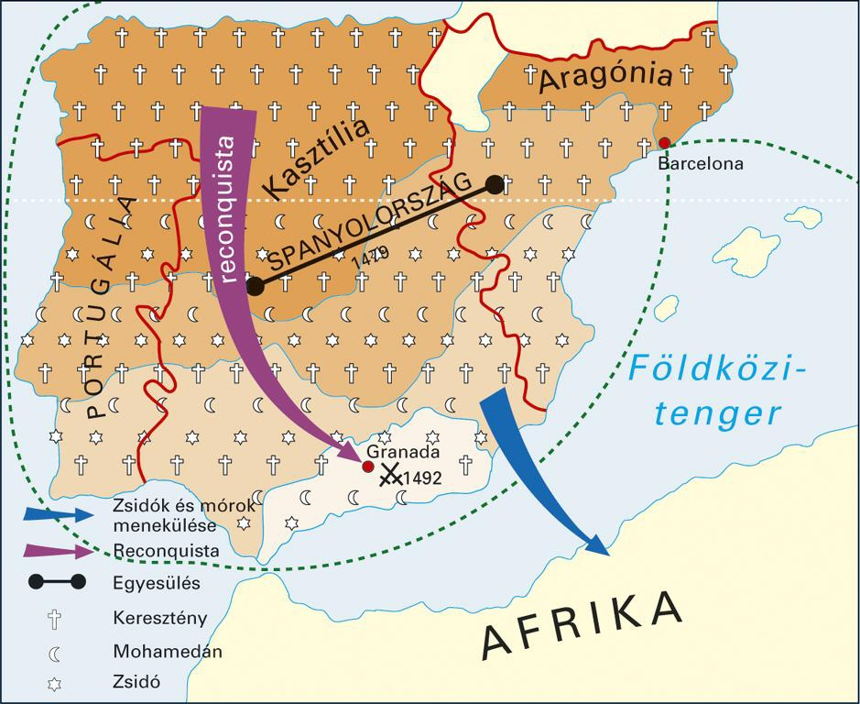
A spanyol abszolutizmus – 7/20
Spanyolország a XV. Században → Kasztília és Aragónia egyesült (1479) - Izabella és Ferdinánd házassága = Spanyolország → reconquista - a mórok (arabok) kiűzése az Ibériai-félszigetről (1492) → Dél-Itália is Aragónia fennhatósága alatt állt → a XV. század végére jelentős hatalommá vált
A reconquista („visszafoglalás”) és a vallások

Slide 9
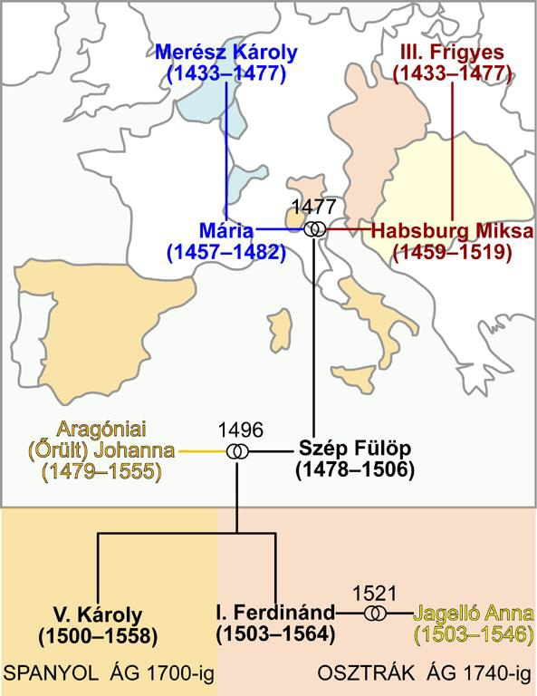
A spanyol abszolutizmus – 8/20
Merész Károly: → Burgundi Hercegség
III. Frigyes, Miksa: → Német-római Császárság
Aragóniai (Őrült) Johanna:
→ Spanyol Királyság
I. (Szép) Fülöp: → Spanyol király (1505)
I. Károly/V. Károly: → Spanyol király (1516) → Német-római császár (1519)
Jagelló Anna → Magyar és cseh trón
I. Ferdinánd: → Osztrák herceg (1521) → Magyar és cseh kir. (1526) → Német-római császár (1556)
A Habsburg-ház ágai

Slide 10
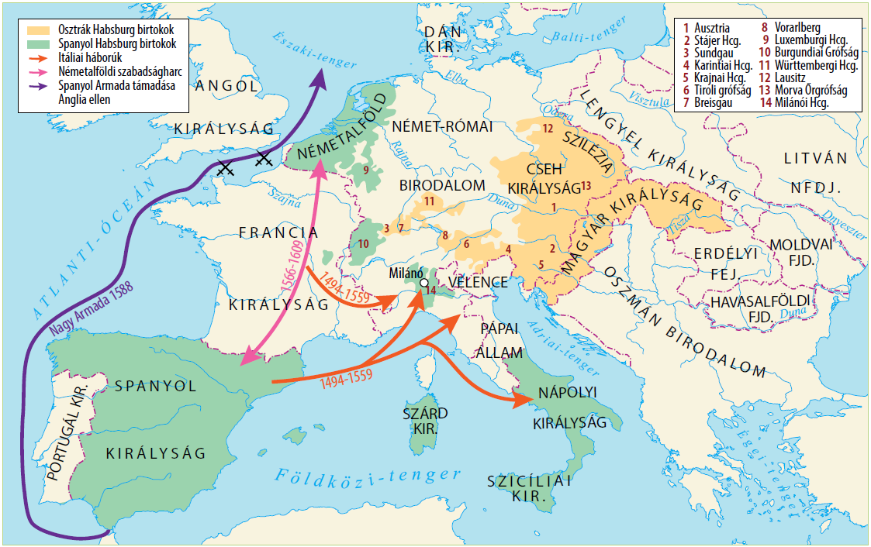
A spanyol abszolutizmus – 9/20
„Háborúzzanak mások, Te csak házasodj, boldog Ausztria!
Ugyanis amit másoknak Mars megad, azt elhozza Neked Vénusz!”
A Habsburgok országai és tartományai a XVI. században

Slide 11
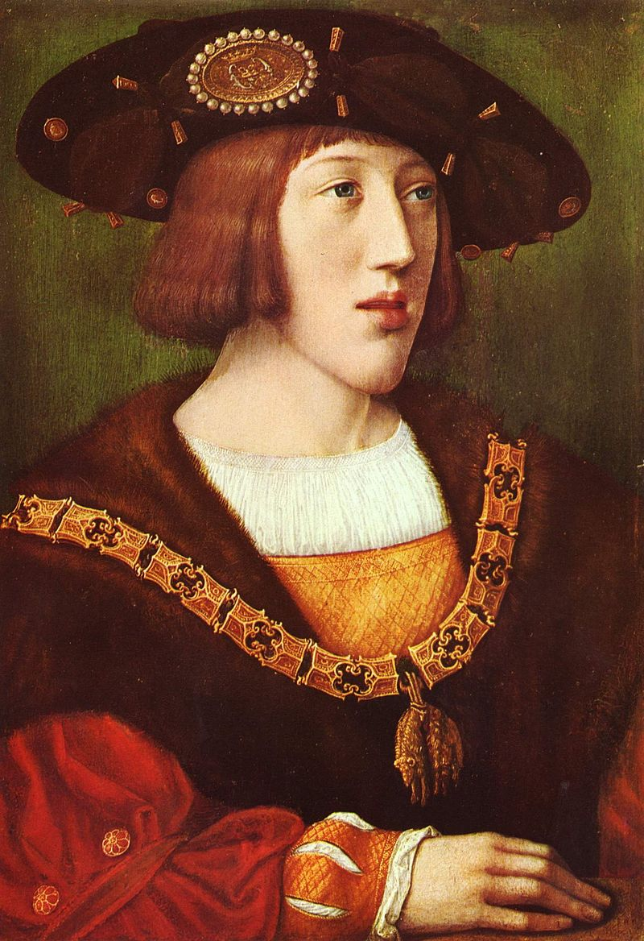
V. Károly császár uralma – 10/20
A Habsburg házasodási politika eredménye → I./V. Károly spanyol király (1516–1556) és német-római császár (1519–1558) → hatalmas, sokszínű birodalom „Birodalmában soha nem nyugodott le a nap.”
A fiatal Károly portréja,
Bernard von Orley, 1515

Slide 12
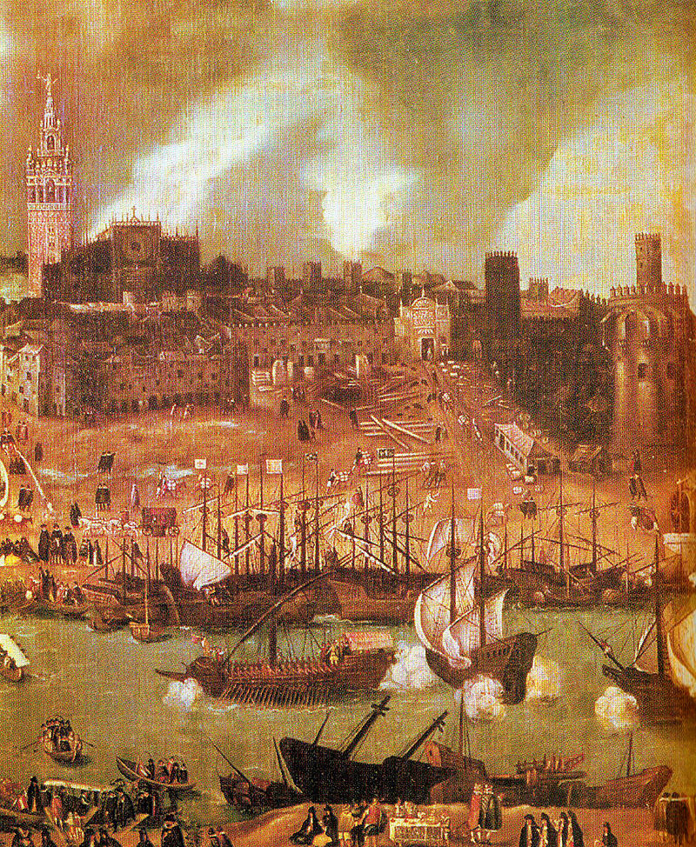
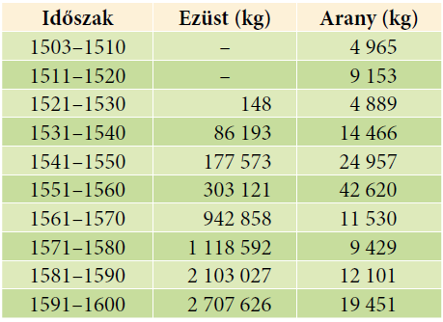
V. Károly császár uralma – 11/20
V. Károly birodalma → az „Indiákról”, azaz Amerikából rengeteg nemesfém érkezett - amerikai aranyból fényes udvartartás („spanyol etikett”) - zsoldossereg - flotta: óceáni és tengeri
Spanyolországi nemesfém-behozatal a XVI. században
Sevilla a XVI. században,
A. S. Coello festménye

Slide 13
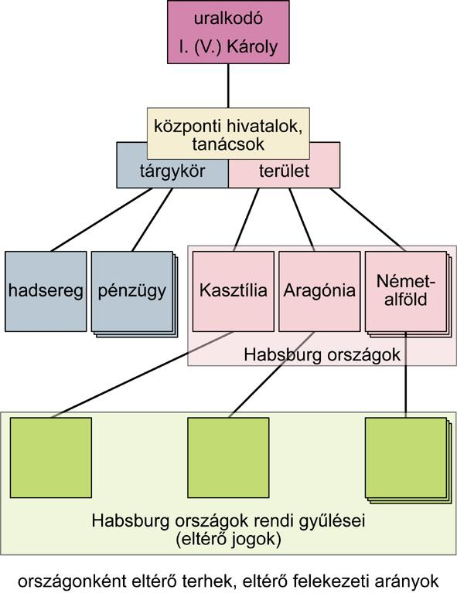
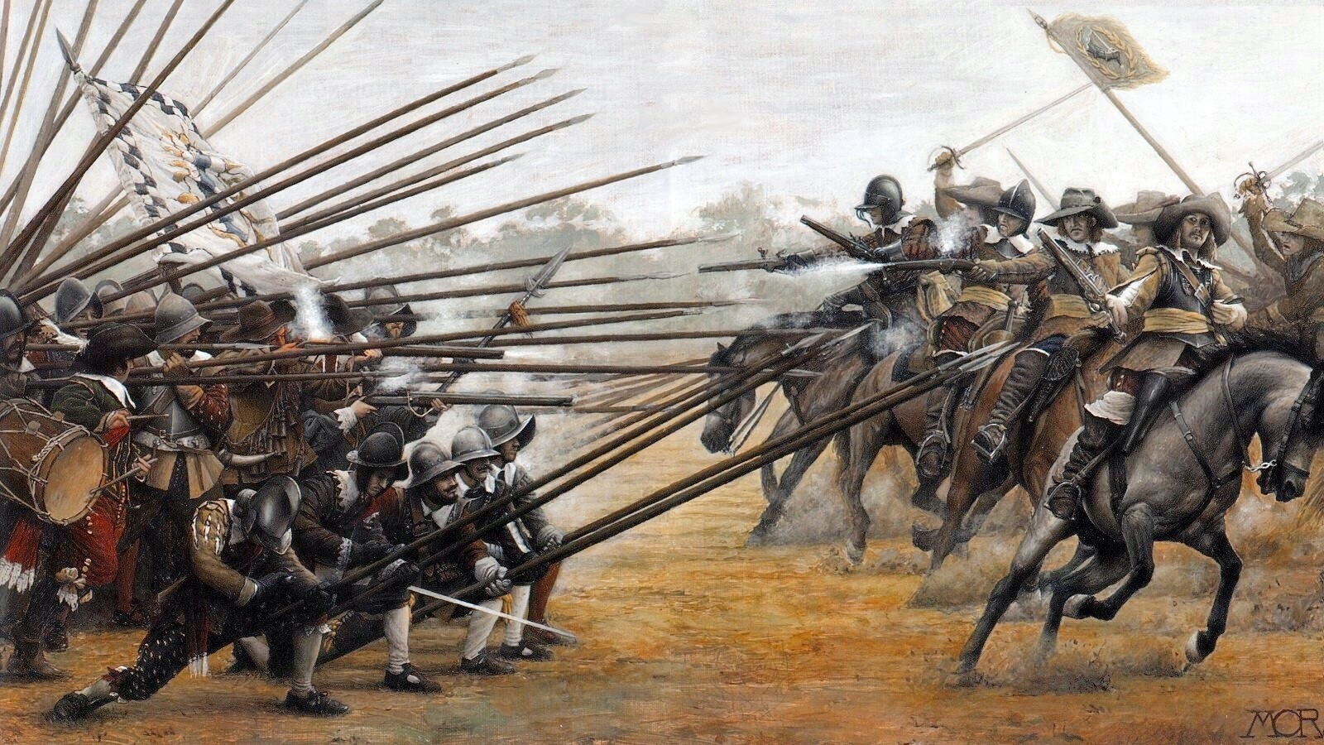
V. Károly császár uralma – 12/20
V. Károly birodalma → új uralmi rendszert vezetett be = abszolutizmus - a döntéseket a titkárok készítették elő, de - az uralkodóé volt a végső szó - eltérő mértékben támaszkodott az országgyűlésekre/ tartományi rendi gyűlésekre (mellőzte) - a hivatalnokokra és a katonaságra támaszkodott
Spanyol tercio muskétásokkal

Slide 14
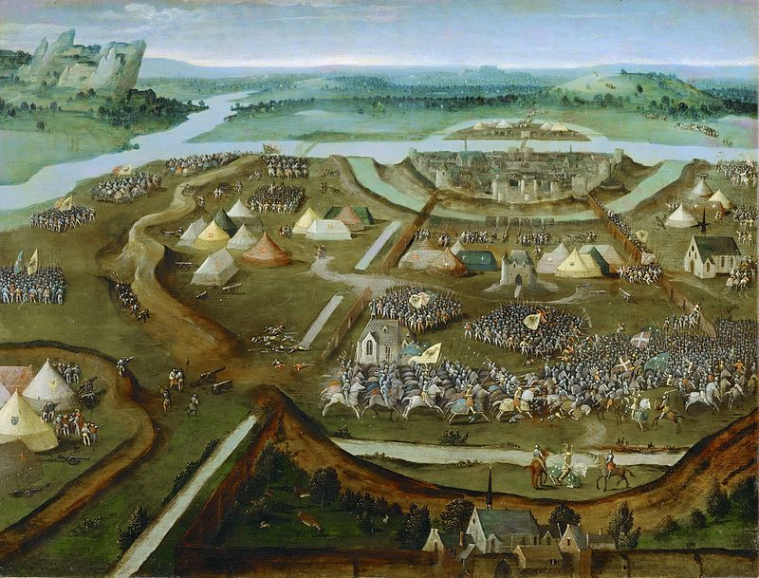
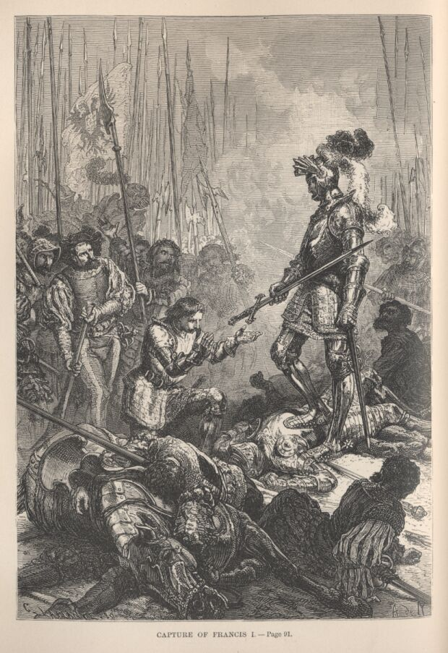
V. Károly császár uralma – 13/20
V. Károly háborúi → I. (Valois) Ferenc (1515–1547) francia királlyal konfliktusba keveredtek a császári trón és Itália miatt - Pavia, 1525: a spanyol zsoldossereg legyőzte a francia lovagokat - I. Ferencet elfogták (a béke fejében elengedték, de megszegte)
A paviai csata, Joachim Patinir festménye – Ferenc Károly előtt

Slide 15
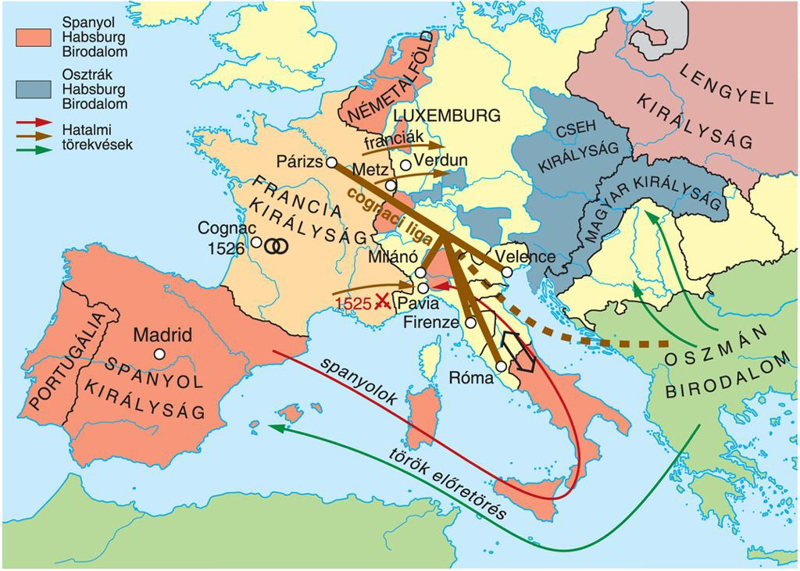
V. Károly császár uralma – 14/20
I. Ferenc szabadulása után megszervezte a cognac-i ligát → Velence, Milánó, Firenze, a pápa és Franciaország szövetsége → még az Oszmán Birodalommal is szövetkezett (!, Mohács, 1526) → végül a franciáknak le kellett mondania Itáliáról, bár néhány várost megszereztek - cateau-cambrésis-i béke, 1559
Konfliktusok Európában
a 16. század első felében

Slide 16
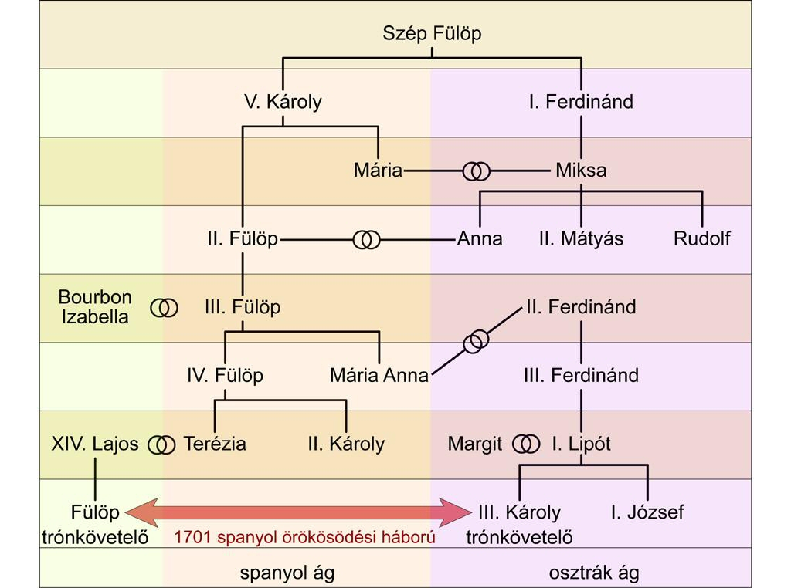
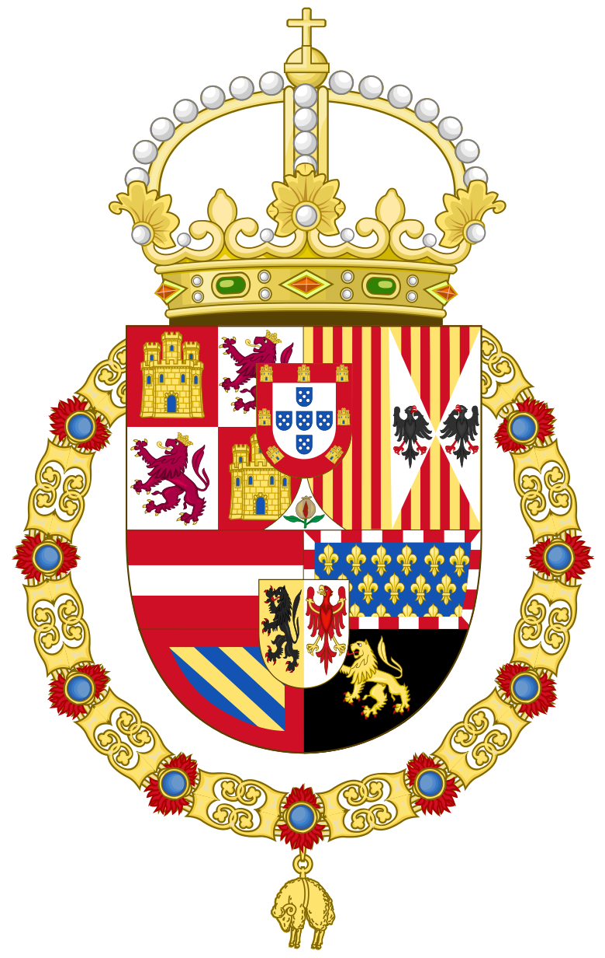
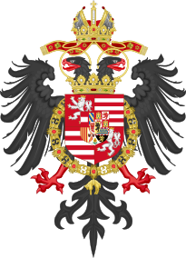
A spanyol monarchia fénykora – 15/20
V. Károly célja → egységes, keresztény Európa - nem tudta megvalósítani, kudarcok: => reformáció: Augsburgi vallásbéke, 1555 => Oszmán Birodalom: tengeri és szf-i expanzió
Károly lemondott a trónról, 1556 → fia, II. Fülöp örökölte a spanyol trónt (1556–1598) - spanyol ág → öccse, I. Ferdinánd a császári címet (1556–1564) - osztrák ág
A spanyol Habsburgok címere és I. Ferdinánd császári címere
A Habsburgok családfája

Slide 17
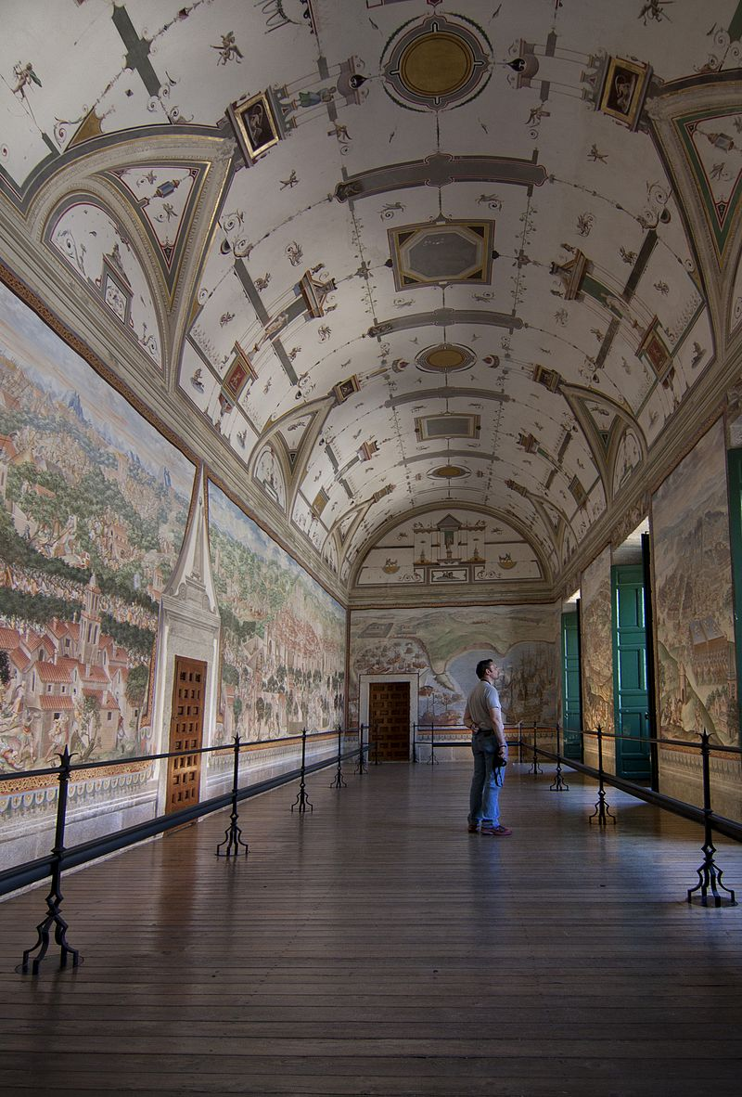
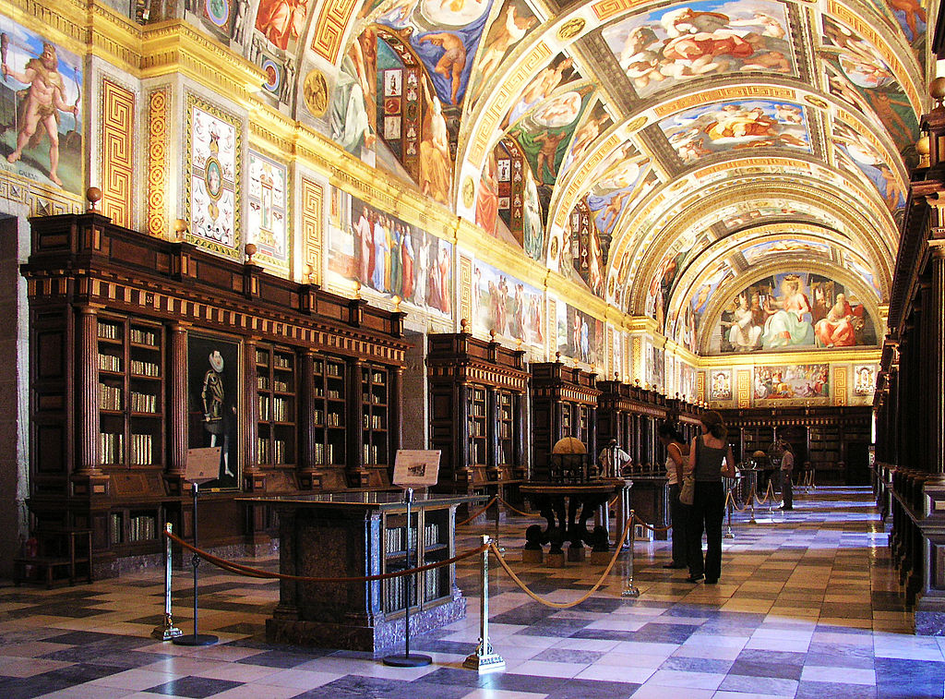
A spanyol monarchia fénykora – 16/20
II. Fülöp (1558–1598) → rendeletekkel kormányozott, centralizált államot működtetett → a bevételek jelentős részét az állam működtetésére költötte - kiterjedt hivatalszervezet - tengeri és szf-i hadsereg - besúgóhálózat - építkezések (El Escorial)
A könyvtár és a „Háborúk terme” az Escorialban

Slide 18
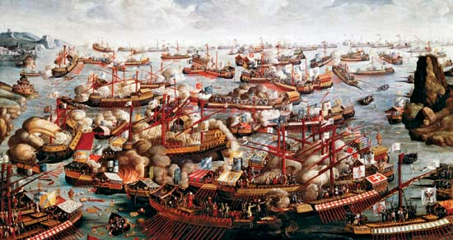
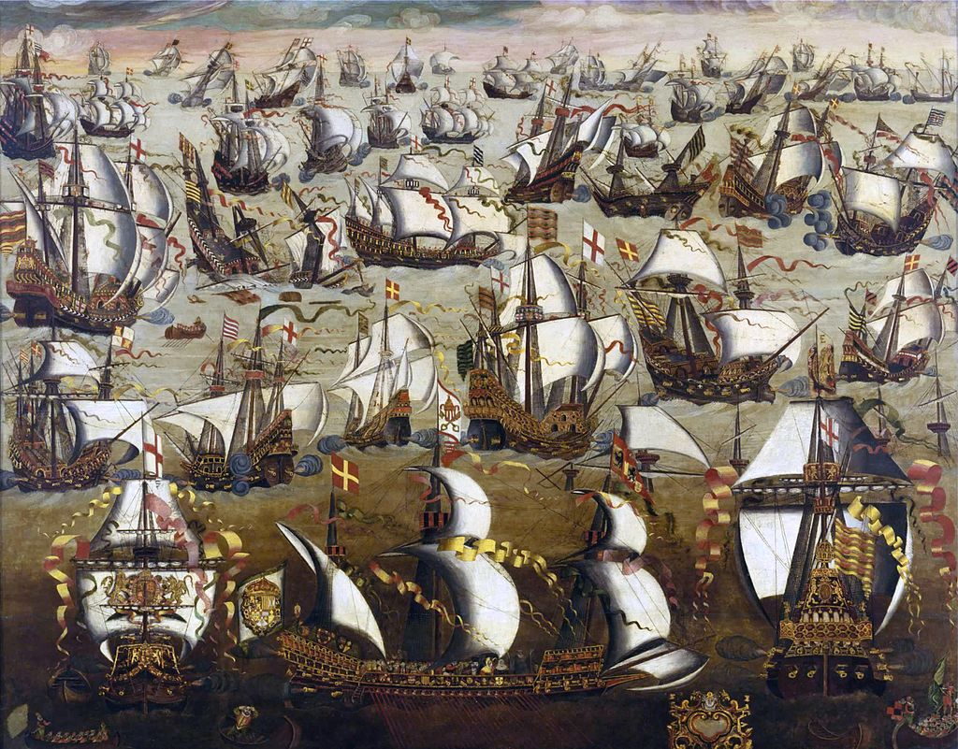
A spanyol monarchia fénykora – 17/20
II. Fülöp (1558–1598) → folyamatos, költséges háborúk - a törökökkel tengeren: Lepanto, 1571 – győzelem - Anglia ellen tengeren: a Nagy Armada, 1588 – csúfos kudarc
Győzelem és vereség: Lepanto és Nagy Armada pusztulása

Slide 19
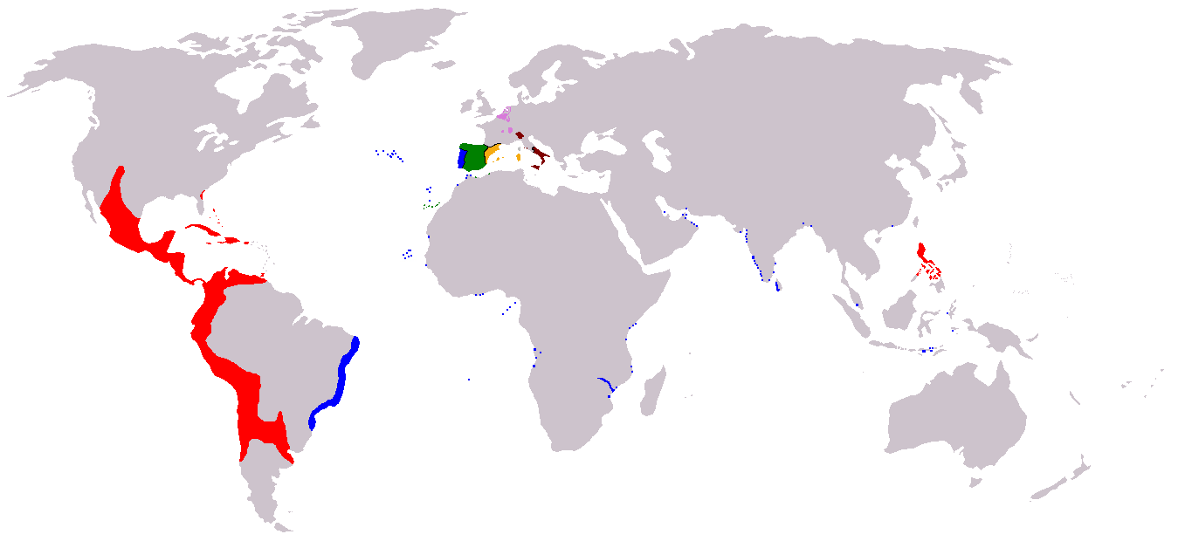
A spanyol monarchia fénykora – 18/20
II. Fülöp (1558–1598) → portugál trón megszerzése, 1580(–1640-ig perszonálunió) → hatalmas gyarmatbirodalom jött létre
A spanyol gyarmatbirodalom II. Fülöp halálakor

Slide 20

A spanyol monarchia fénykora – 19/20
A Habsburgok országai és tartományai a XVI. században

Slide 21
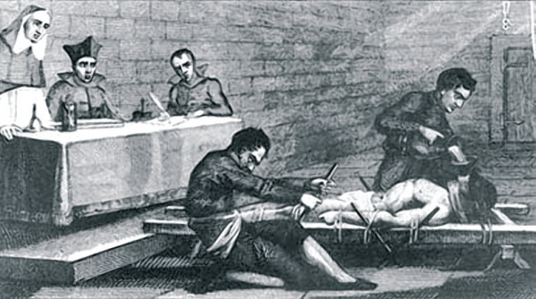
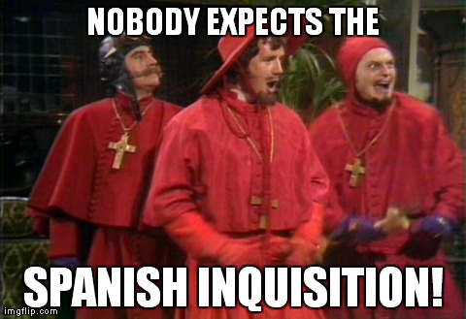
Kitekintő: A vallási türelmetlenség – 20/20
Vallásháborúk, felekezetek közti gyűlölködés → a kora újkorban egész Európában jelen volt → Spanyolországban erőteljes volt - spanyol inkvizíció újjászervezése, 1478 - erőszakos térítés - zsidók & mórok, majd moriszkók kiűzése
Inkvizítorok munkában
A Monthy Python mémje

Slide 22
